Slide 1

앞볼래
8주차 중간발표 · 팀 졸업하자
차가 막힐 때, 조수석에서 보는 내 앞 도로 CCTV
22 한주성 · 26 남준혁 | 2026. 10. 21
Notes:
안녕하세요, 졸업하자 팀입니다. 저희가 만드는 앱은 '앞볼래'입니다. 차가 막힐 때 조수석에 앉은 사람이 '지금 내 앞' 도로 CCTV를 바로 볼 수 있게 해 주는 앱입니다. 10분 동안 무엇을 왜 만드는지, 어떻게 만들고 있는지, 그리고 앞으로 계획을 말씀드리겠습니다.

Slide 2
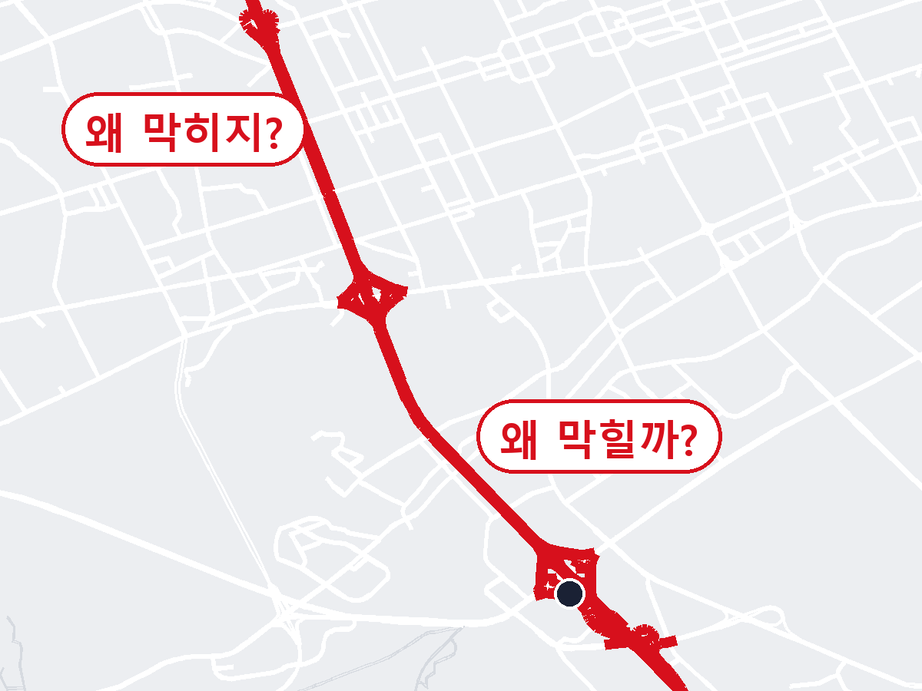
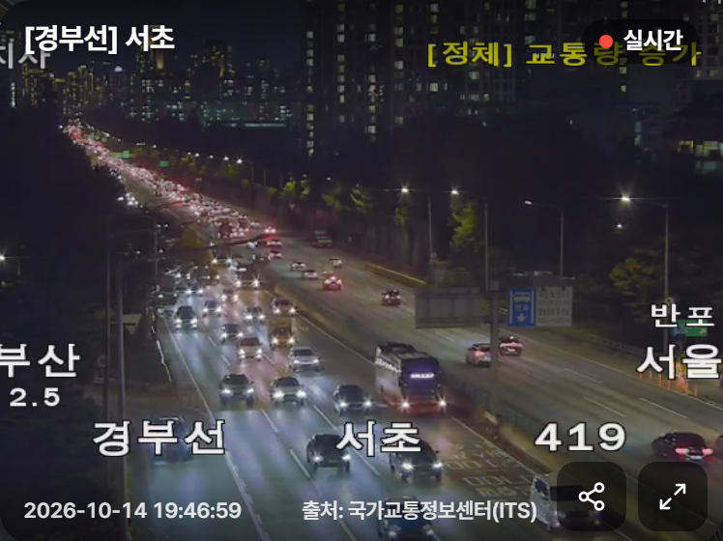
놀러 가는 길, 조수석에서 늘 '왜 막히지?'
① 왜 만드나
→
그때: 티맵/카카오맵엔 빨간 막힘 표시뿐, 이유는 모름
앞볼래: CCTV로 보면 막힌 이유가 바로 보인다
누가 조수석 동승자 왜 가능 도로 CCTV는 나라에서 무료 공개 안전 동승자 확인 후에만 재생
Notes:
이 앱을 만들게 된 건 제 경험 때문입니다. 친구들이랑 놀러 갈 때 티맵을 켜고 가면, 왼쪽 그림처럼 항상 길이 빨간색으로 막힘 표시가 돼 있었습니다. 그런데 왜 막히는지는 알 수가 없어서, 조수석에서 친구들이랑 '왜 막히지? 왜 막힐까?' 이 말만 하다가 그냥 지나가곤 했습니다. 그러다 도로에 CCTV가 있으니까, 이걸 활용해서 막히는 쪽 도로 상황을 직접 볼 수 있으면 얼마나 좋을까 생각해서 만들게 됐습니다. 오른쪽이 실제 저희 앱 화면인데, 서초 구간이 막혀 있는 게 바로 보입니다. 사용자는 조수석 동승자이고, 운전 중 시청은 법으로 금지라 동승자 확인 후에만 영상이 나옵니다. CCTV는 나라에서 무료로 공개하고 있어서 만들 수 있었습니다. (왼쪽 지도는 국토부 실제 도로 데이터로 그린 예시 그림입니다.)

Slide 3
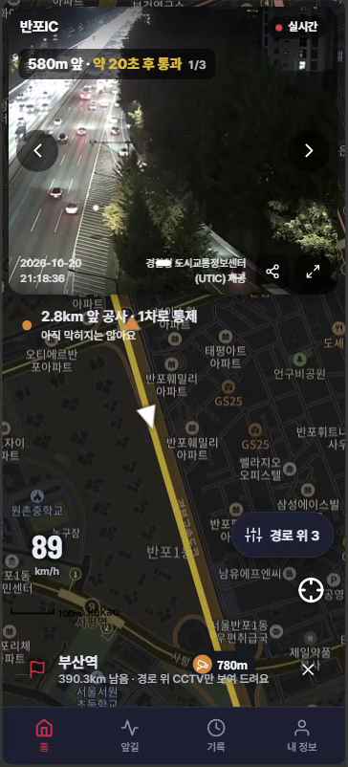
앱을 켜면 이렇게 보인다
① 무엇을 만드나 · 목표
1
1
언제 지나가나
목표 (실제 주행으로 검증)
'580m 앞 · 약 20초 후 통과'
90%
5초
2
실시간 CCTV
2
반포IC 도시 CCTV가 자동 재생
고른 CCTV가
진짜 내 앞
앱 실행 →
첫 영상
3
앞길 한 줄 요약
3
'2.8km 앞 공사 · 1차로 통제'
4
50%
70점
4
길 색 = 막힘 정도
지금 노랑(서행) · 초록 원활 · 빨강 정체
기존 지도 앱보다
확인 시간 단축
사용성 점수
(10명 테스트)
5
목적지 경로
5
부산역까지 경로 위 CCTV만
Notes:
실제 앱 화면입니다. 부산역으로 가는 길에 서울 반포IC 근처를 지나는 장면입니다. 1번, 다음 CCTV가 580m 앞이고 약 20초 뒤에 지나간다고 알려 줍니다. 2번, 그 CCTV의 실시간 영상이 자동으로 나옵니다. 이건 경찰청 도시 CCTV입니다. 3번, 앞길을 한 줄로 요약해서 '2.8km 앞 공사, 1차로 통제'처럼 보여 줍니다. 4번, 지도 위 길 색은 막힘 정도입니다. 지금은 노란색이라 조금 느린 구간이고, 잘 뚫리면 초록, 막히면 빨강입니다. 5번, 목적지를 넣으면 가는 길 위의 CCTV만 골라 줍니다. 목표는 숫자로 정했습니다. 고른 CCTV가 진짜 내 앞인지 90%, 실행부터 첫 영상까지 5초, 기존 앱보다 확인 시간 절반, 사용성 점수 70점이고, 12~13주 실제 주행으로 검증합니다.

Slide 4



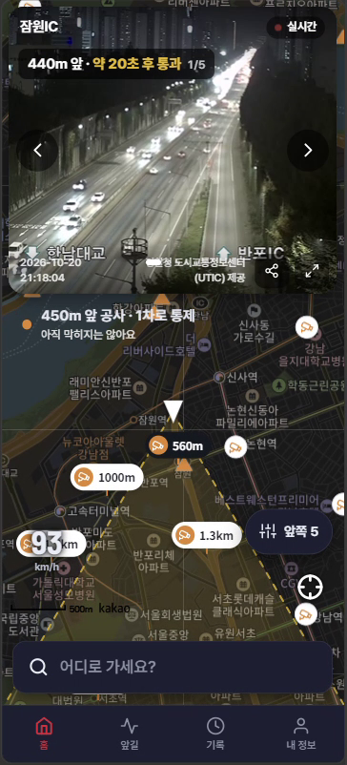
세 덩어리로 돌고, '내 앞' CCTV만 골라낸다
② 시스템 구성 · 핵심 기능
휴대폰 앱
우리 서버
ITS · UTIC · 카카오
위치·방향 확인, '내 앞' 판단
API 키 숨김, 데이터 저장·재사용
CCTV · 사고 · 지도 · 길찾기
목적지가 없을 때
목적지가 있을 때
가는 방향 ±30°, 5km 부채꼴 안
반대 차로는 빼고
가까운 순으로 자동 재생
경로 위 CCTV만 가까운 순
길 색 = 막힘 정도 (노랑 서행)
부산역까지 390km 내내
지도 위 노란 부채꼴 = '내 앞' 범위
달리는 도로를 알면 그 도로 앞 6km만
Notes:
구조는 세 덩어리입니다. 휴대폰 앱이 위치와 방향을 확인하고 어떤 CCTV가 내 앞인지 직접 판단합니다. 내 위치는 주변 CCTV를 찾을 때만 쓰고, 서버에 저장하지 않습니다. 가운데 우리 서버는 API 키를 숨기고 받은 데이터를 재사용하고, 데이터는 ITS, UTIC, 카카오에서 받습니다. 아래는 실제 앱 화면입니다. 왼쪽처럼 목적지가 없으면 지도에 노란 부채꼴이 보이는데, 이게 '내 앞' 범위입니다. 가는 방향 앞쪽 부채꼴 안에서 반대 차로를 빼고 가까운 순으로 고릅니다. 오른쪽처럼 목적지가 있으면 경로 위에 있는 CCTV만 보여 주고, 길 색으로 막힘 정도도 보여 줍니다.

Slide 5
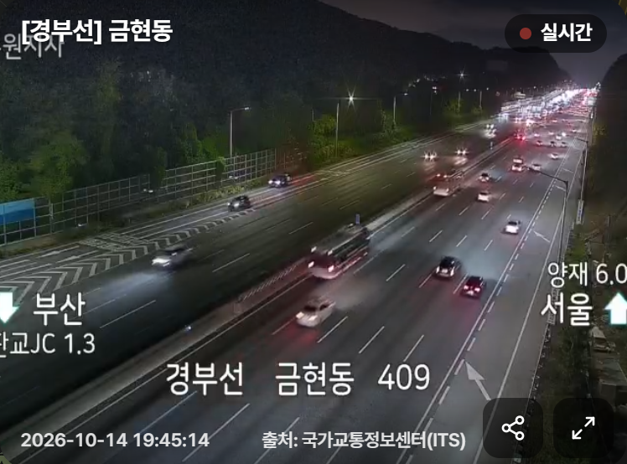
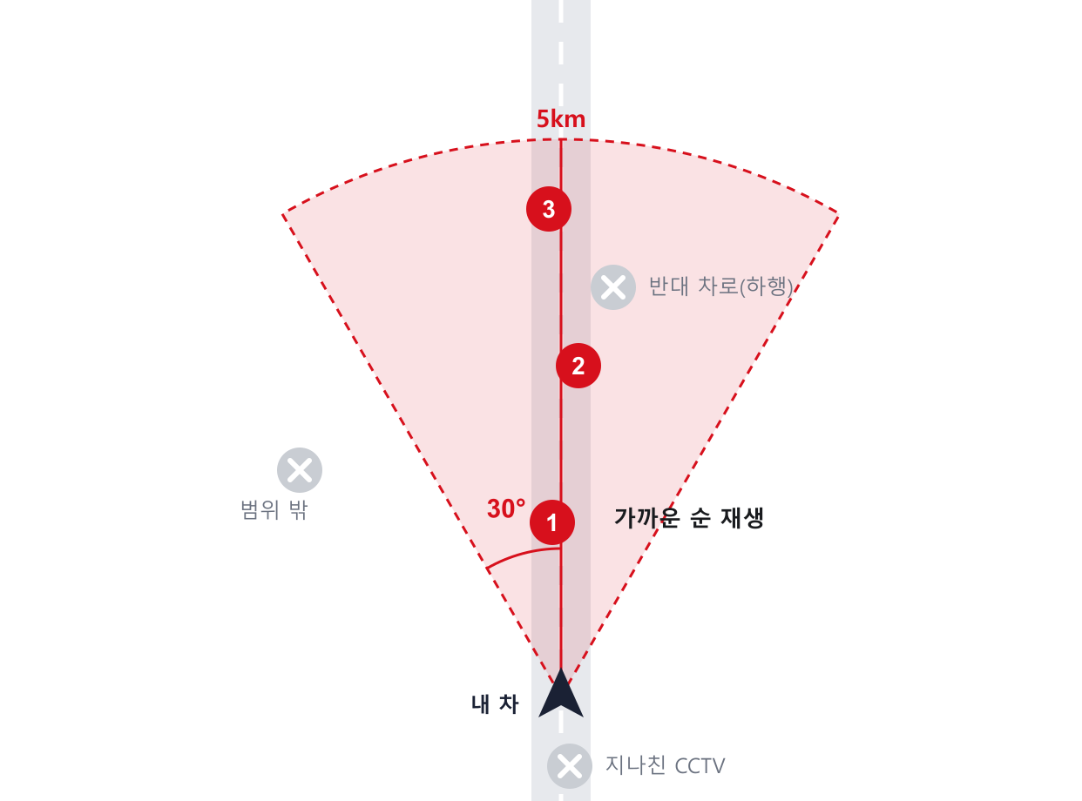
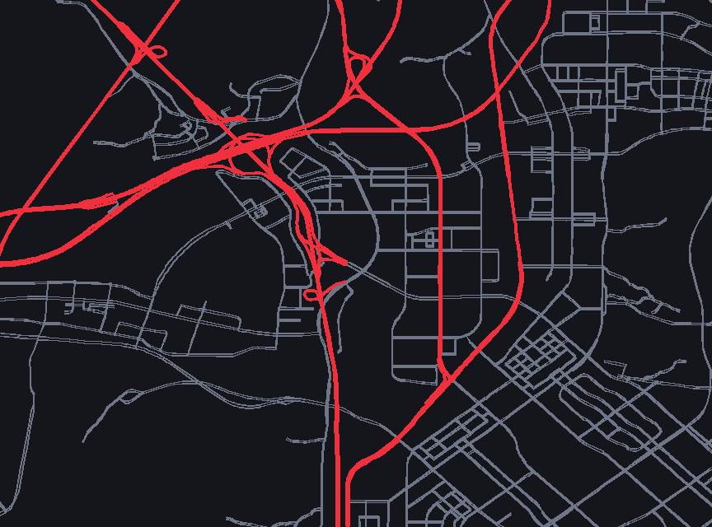
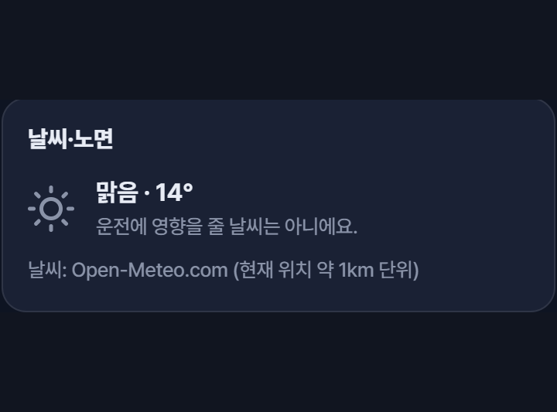
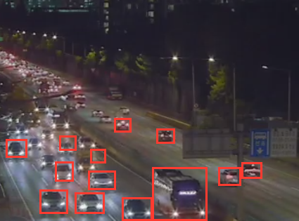
핵심 기능마다 검증된 오픈소스를 골라 썼다
③ 주요 오픈소스
hls.js
Turf.js
pyshp · pyproj
Open-Meteo
MediaPipe
Apache-2.0
MIT
MIT
AGPL · 데이터 CC BY
Apache-2.0
CCTV 실시간 영상을 앱에서 바로 재생
방향·거리 계산으로 '내 앞' 고르기
국토부 도로 데이터로 지금 도로·방향 판단
현재 위치 날씨·노면 표시
CCTV 영상 속 차 찾기 (AI)
사용 중
사용 중
사용 중
사용 중
9~10주
선정 기준 무료 라이선스 · 많이 쓰여 검증됨 · 휴대폰 안에서 동작 · 직접 돌려 확인 · 앱 안에 라이선스 111개 고지
Notes:
기능마다 검증된 오픈소스를 썼습니다. hls.js로 CCTV 영상을 재생하고, Turf.js로 '내 앞'을 계산하고, pyshp와 pyproj로 국토부 도로 지도를 읽어 달리는 도로를 맞춥니다. 날씨는 Open-Meteo, AI는 구글 MediaPipe를 씁니다. 모두 무료이고 직접 돌려서 확인했습니다.

Slide 6

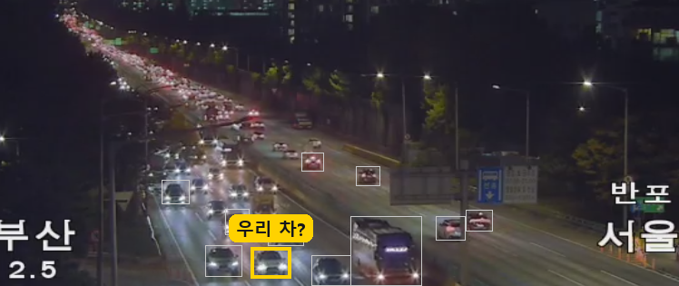
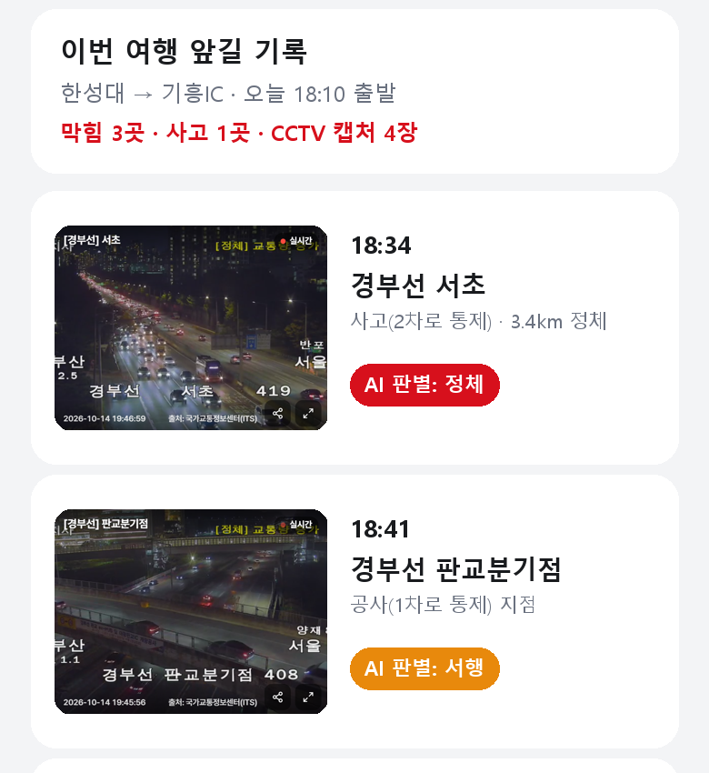
AI가 CCTV에서 '우리 차'와 막힌 곳을 찾아 준다
③ AI 기능 · 9~10주 개발
쓰는 AI Google MediaPipe 객체 검출 미리 학습된 모델로 차·버스·트럭 인식 · 휴대폰 안에서 실행
① 우리 차 찾기
② 앞길 자동 기록
예상 화면
1
목적지 입력
2
경로 위 정체·사고 지점 감지
3
그 CCTV 자동 캡처 + AI 판별
GPS로 CCTV 앞을 지나는 순간 → 내 쪽 차로의 차에 '우리 차?' 표시
대충 표시해도 내 차는 내가 알아본다 → “우리 차 지나간다!”
4
기록 탭에 시간순 정리
Notes:
AI는 구글의 오픈소스 MediaPipe 객체 검출 모델을 씁니다. 미리 학습된 모델이라 차, 버스, 트럭을 바로 알아보고 휴대폰 안에서 돌아갑니다. 이걸로 두 가지를 만듭니다. 첫째, '우리 차 찾기'입니다. 내 GPS로 CCTV 앞을 지나가는 순간을 계산하고, 그때 내 쪽 차로를 지나는 차에 '우리 차?'라고 표시합니다. 정확히 한 대를 못 집어도 내 차는 내가 알아보니까 '우리 차 지나간다!' 하고 볼 수 있습니다. 둘째, '앞길 자동 기록'입니다. 오른쪽은 예상 화면인데, 목적지를 넣어 두면 경로 위 정체나 사고 지점의 CCTV를 자동으로 캡처하고, AI가 정체·서행·원활을 판별해서 기록 탭에 시간순으로 붙여 줍니다. 노란 표시와 기록 화면은 설명용 예시이고, 9~10주에 개발합니다. (CCTV 영상은 몇 초 늦게 나와서 영상 시각과 GPS 시각을 맞추는 게 과제입니다. 캡처 저장은 CCTV 이용 조건을 확인한 뒤 적용합니다.)

Slide 7
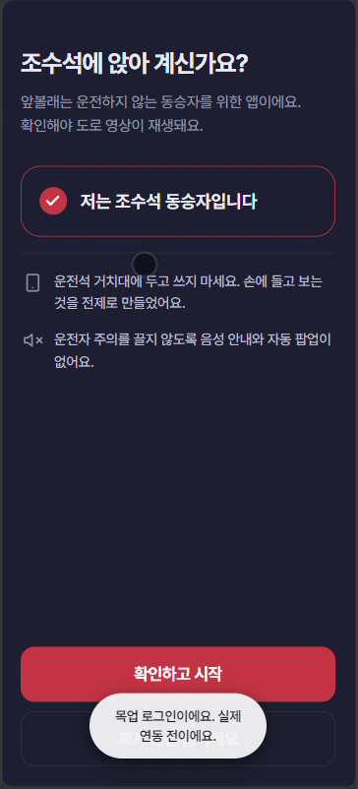
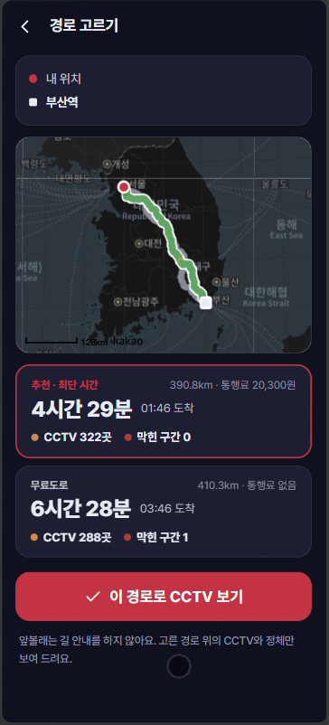
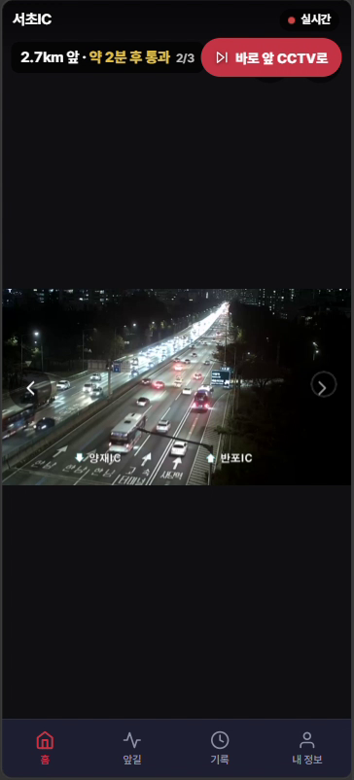
실제 도로 CCTV로 동작하는 앱
④ 구현 결과 · 시연 (40초)
1
2
3
4
0:02
0:11
0:19
0:38
동승자 확인
내 앞 CCTV 자동 재생
목적지 경로 고르기
크게 보며 넘기기
확인해야 영상이 나온다
서울 도시 CCTV · 450m 앞 공사
경로별 CCTV 수 · 막힌 구간
'약 2분 후 통과'
Notes:
(오른쪽 영상 클릭해서 재생, 40초) 실제 도로 CCTV로 돌린 화면입니다. 1번, 로그인하고 '저는 조수석 동승자입니다'를 체크해야 영상이 나옵니다. 2번, 그러면 지금 내 앞 서울 시내 CCTV가 자동으로 나오고, '450m 앞 공사, 1차로 통제'처럼 앞길을 알려 줍니다. 3번, 목적지를 부산역으로 넣으면 경로마다 CCTV가 몇 개인지, 막힌 구간이 몇 개인지 비교해서 고를 수 있습니다. 4번, CCTV를 크게 보면서 넘겨 볼 수 있고, '약 2분 후 통과'처럼 언제 지나가는지 알려 줍니다.

Slide 8
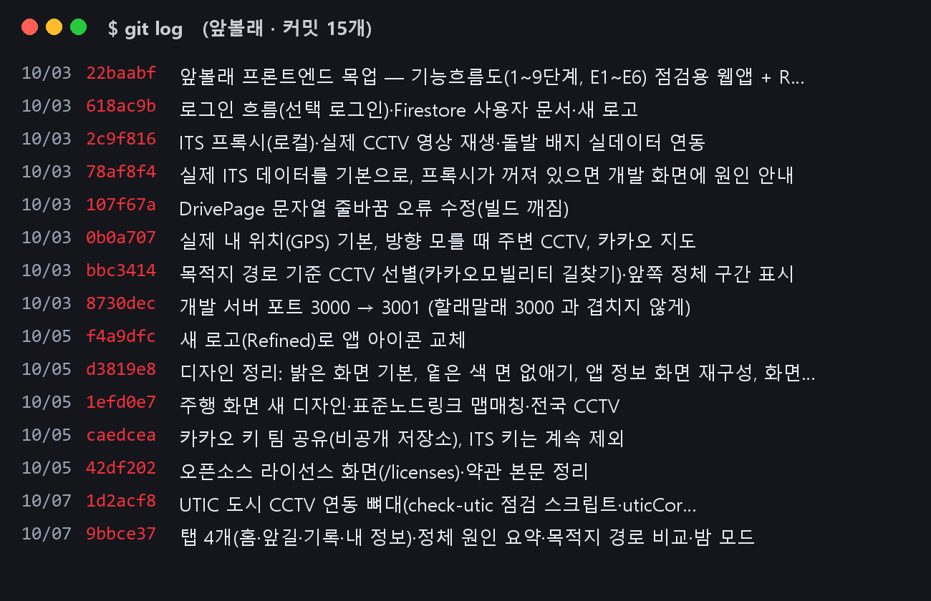




AI가 짠 코드를 그대로 믿지 않는다
④ 생성형 AI로 개발한 방법
1 요청
기능 하나씩 잘라서 요청
2 생성
Claude Code가 코드 작성
3 검토
바뀐 코드 확인 · 빌드 · 키 노출 점검
4 검증
시나리오 20개 · 실제 ITS 데이터로 확인
실제 GitHub 기록: 기능 하나씩 만들고, 확인한 뒤 커밋
고친 문제 빌드 깨짐 → 빌드로 바로 수정 · 서버에서 CCTV 못 받음 → ITS의 구글 클라우드 차단 확인 · 반대 차로 섞임 → 도로 지도로 걸러 냄
Notes:
개발은 Claude Code로 했지만, AI가 짠 코드를 그대로 믿지 않았습니다. 기능 하나씩 요청하고, 바뀐 코드를 직접 확인하고, 실제 CCTV 데이터로 동작을 본 뒤에 저장했습니다. 왼쪽이 실제 GitHub 기록 15개입니다.

Slide 9



가장 큰 문제는 데이터 접근, 이렇게 푼다
⑤ 현재 이슈사항 · 해결 방법
어디서 데이터를 받을 수 있나
ITS가 Firebase(구글 클라우드) 차단
결정 필요
→ 백엔드만 국내 IP 서버로 이전, 로그인·DB는 Firebase 유지
ITS
UTIC
내 PC (집)
✓
✕
UTIC는 등록한 학교 동아리실 IP에서만
진행 중
→ 국내 서버의 고정 IP를 UTIC에 추가 등록
Firebase (구글 클라우드)
✕
✕
UTIC 영상 주소는 CCTV마다 조회
진행 중
→ 내 앞 몇 개만 그때그때 조회 (크롤링 금지)
학교 동아리실
✓
✓
ITS 무료 한도 월 1,000건
대응 중
→ 받은 데이터 저장·재사용, 운영 때 한도 상향 신청
국내 IP 서버 (예정)
?
✓
비슷한 선행 특허
반영
? = 옮기기 전 연결 테스트 UTIC = IP 등록 후
→ 특허 핵심 'CCTV 피해 경로 재탐색'은 넣지 않음
Notes:
현재 이슈는 데이터를 받아 오는 쪽이 가장 큽니다. 왼쪽 표를 보시면, 원래 백엔드를 Firebase Functions에 올리려고 했는데 Functions는 구글 클라우드에서 돌아가고 ITS가 이걸 막습니다. 그래서 지금은 백엔드를 제 PC에서 돌리고 있습니다. 경찰청 UTIC는 신청할 때 학교에 있는 제 사무실 IP로 등록해서, 그 사무실에서만 받을 수 있고 집에서는 안 됩니다. 그래서 9~10주에 CCTV를 부르는 백엔드만 국내 IP 서버로 옮기고, 로그인과 DB는 Firebase를 그대로 씁니다. 옮기기 전에 그 서버에서 ITS 연결부터 테스트하고, 그 서버의 고정 IP를 UTIC에 등록하면 두 문제가 같이 풀립니다. 그 밖에 UTIC 영상 주소는 CCTV마다 따로 조회해야 해서 내 앞 몇 개만 조회하고, ITS 무료 한도는 데이터 재사용으로 지키고, 비슷한 특허의 핵심 기능은 일부러 넣지 않았습니다.

Slide 10

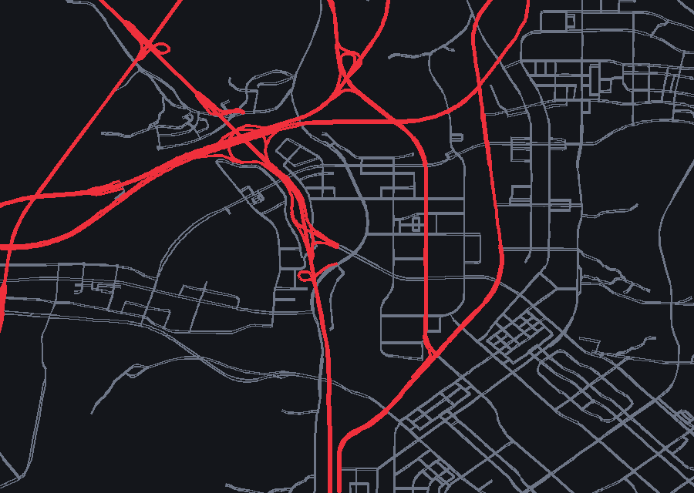
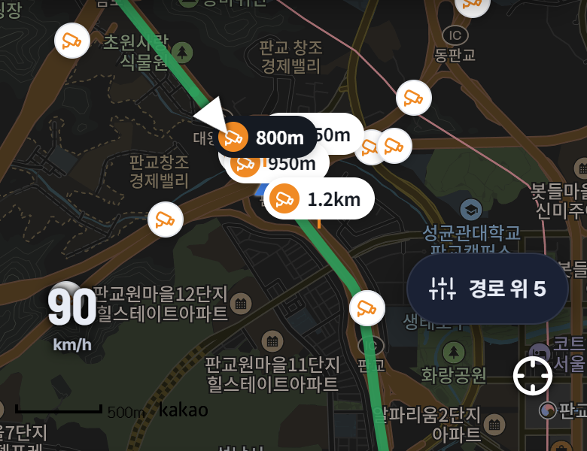
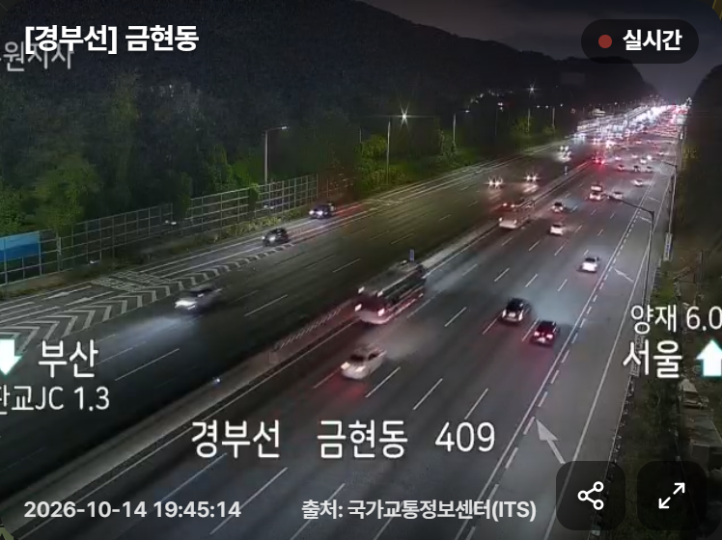
남은 기간: 완성하고, 실제 도로에서 검증한다
⑤ 진행 현황 · 9~14주 계획
48 / 80 완료
22 한주성
기획 · 개발 · 서버·데이터
산출물 항목 · 계획보다 2~3주 앞섬 · 커밋 15개
■ 완료 48 ■ 진행 27 ■ 계획 5
26 남준혁
기획 – 경쟁사 분석
9~10주
11주
12~13주
14주
서버 · AI 시작
앱 완성
실제 주행 검증
다듬기
국내 IP 서버 이전
UTIC IP 등록
AI 차 검출 시작
안드로이드 폰 실행
우리 차 찾기
앞길 자동 기록
20곳 정확도 90%
10명 사용성 테스트
AI 정확도 80%
결과 보고 보정
피드백 반영
최종 발표
Notes:
진행 현황입니다. 산출물 80개 중 48개를 끝냈고 27개가 진행 중입니다. 원래 9~11주에 하려던 영상 재생, 사고 표시, 동승자 확인을 이미 만들어서 계획보다 2~3주 앞서 있습니다. 역할은 한주성이 기획과 '내 앞' 고르기, 서버를, 남준혁이 화면과 영상 재생을 맡고 있습니다. 앞으로 9~10주에는 백엔드를 국내 IP 서버로 옮기고 UTIC에 IP를 등록하고 AI 차 검출을 시작합니다. 11주에는 안드로이드 폰에서 돌아가게 하고 우리 차 찾기와 앞길 자동 기록을 붙입니다. 12~13주에는 실제로 차를 타고 20곳에서 정확도 90%, AI 정확도 80%를 확인하고 10명에게 사용성 테스트를 합니다. 14주에는 결과를 보고 다듬어서 최종 발표를 준비합니다. 이상입니다. 감사합니다. 질문 받겠습니다.

